Slide 1
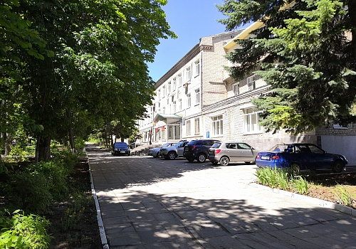
Клинико-социальные перспективы трудовой деятельности в старших возрастных группах
КАМЕНЕВА А.Д.
САРАТОВСКИЙ МЕДИЦИНСКИЙ НАУЧНЫЙ ЦЕНТР ГИГИЕНЫ
ФБУН «ФНЦ МЕДИКО-ПРОФИЛАКТИЧЕСКИХ ТЕХНОЛОГИЙ УПРАВЛЕНИЯ РИСКАМИ ЗДОРОВЬЮ НАСЕЛЕНИЯ»

Slide 2
ОПРЕДЕЛЕНИЕ ТРУДОСПОСОБНОСТИ
«Трудоспособность – социально-правовая категория, отражающая способность человека к труду, определяемая уровнем его физического и духовного развития, а также состояния здоровья, профессиональными знаниями, умением и опытом».
“Теоретические аспекты совершенствования терминов в медико-социальной экспертизе” (А.Н.Гуров, Е.В.Николаева, С.М.Смбатян) (“ГлавВрач”, 2011, N 5)

Slide 3
ОПРОСНИК WAI (Work Ability Index)
Создан в 1998 году рабочей группой, состоящей из членов FIOH (Finnish Institute of Occupational Health) и The Finnish Post Ltd во главе с профессором Ю. Илмаринен (Juhani Ilmarinen).
Переведен на 24 языка.
Адаптирован во многих странах (Финляндия, Иран, Швеция, Китай, Россия и т.д.)
Направлен на отражение собственной оценки работником его работоспособности.
WAI используется во всем мире. Широко цитируется в международной научной литературе.

Slide 4
ИСПОЛЬЗОВАНИЕ ОПРОСНИКА WAI (ПО ДАННЫМ PUBMED)

Slide 5
ОПРОСНИК WAI
1. Текущая трудоспособность по сравнению с лучшей трудоспособностью.
2. Трудоспособность по отношению к требованиям работы.
3. Число диагностированных заболеваний или состояний, усложняющих выполнение работы.
4. Предполагаемое ухудшение трудоспособности вследствие болезни.
5. Размер отпуска по болезни за последний год.
6. Собственный прогноз трудоспособности через 2 года.
7. Эмоциональные ресурсы.

Slide 6
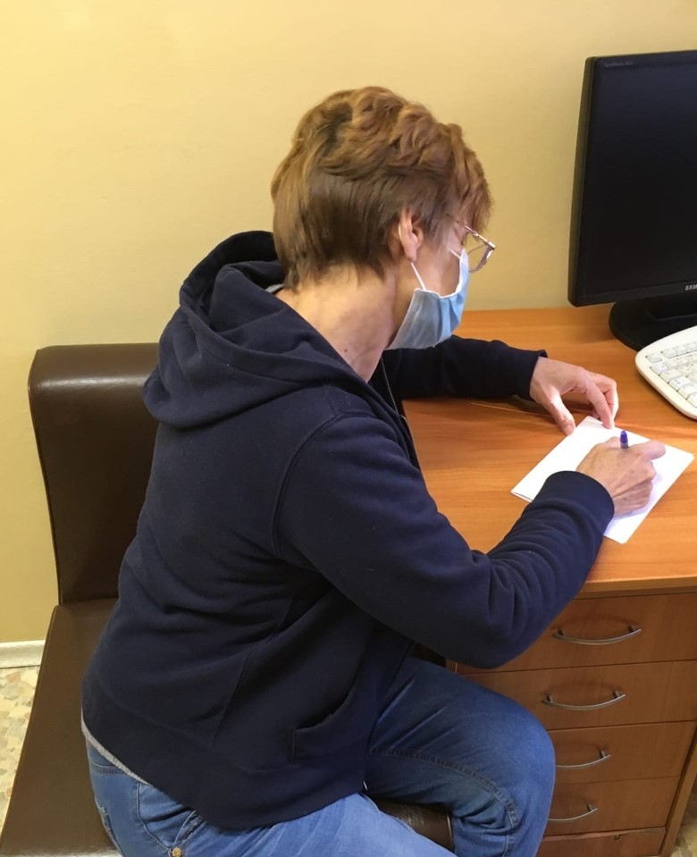
МАТЕРИАЛЫ И МЕТОДЫ
Критерии включения:
преподаватели школ и воспитатели детских садов
возраст старше 50 лет
за 5 лет до достижения пенсионного возраста
обследовано 103 человека
42 человека предпенсионного возраста
61 человек достигших пенсионного возраста, продолжающих трудовую деятельность

Slide 7
Лица, не достигшие пенсионного возраста

Slide 8
Самооценка состояния здоровья
Лица предпенсионного возраста
Работающие пенсионеры

Slide 9
Самооценка состояния здоровья у лиц предпенсионного возраста
Желающих продолжать свою трудовую деятельность по достижении пенсионного возраста
Не желающих продолжать свою трудовую деятельность по достижении пенсионного возраста

Slide 10
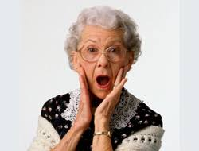
Средний балл самооценки трудоспособности
У работающих пенсионеров: 9,13 баллов+1,12
У лиц предпенсионного возраста, желающих продолжать свою трудовую деятельность: 9,29 баллов+1,16
У лиц предпенсионного возраста, не желающих продолжать свою трудовую деятельность: 8,60 баллов+1,17

Slide 11
Структура заболеваемости (диагностированы врачом)
Лица предпенсионного возраста
Работающие пенсионеры

Slide 12
Структура заболеваемости (диагностированы врачом)
Лица предпенсионного возраста, желающие продолжать трудовую деятельность
Лица предпенсионного возраста, не желающие продолжать трудовую деятельность

Slide 13
Структура заболеваемости (самооценка)
Лица, предпенсионного возраста
Работающие пенсионеры

Slide 14
Структура заболеваемости (самооценка)
Лица предпенсионного возраста, не желающие продолжать трудовую деятельность
Лица предпенсионного возраста, желающие продолжать трудовую деятельность

Slide 15
Структура заболеваемости лиц предпенсионного возраста, желающих продолжать трудовую деятельность
Диагноз врача
Самооценка

Slide 16
Структура заболеваемости лиц предпенсионного возраста, не желающих продолжать трудовую деятельность
Диагноз врача
Самооценка

Slide 17
Структура заболеваемости работающих пенсионеров
Диагноз врача
Самооценка

Slide 18
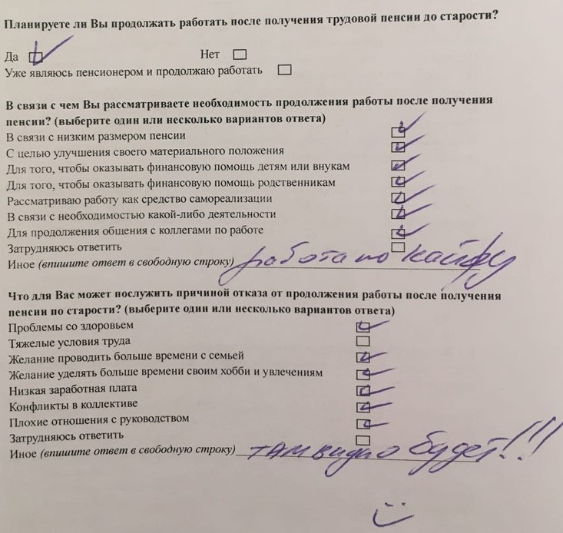

Slide 19

СПАСИБО ЗА ВНИМАНИЕ!

